Slide 1
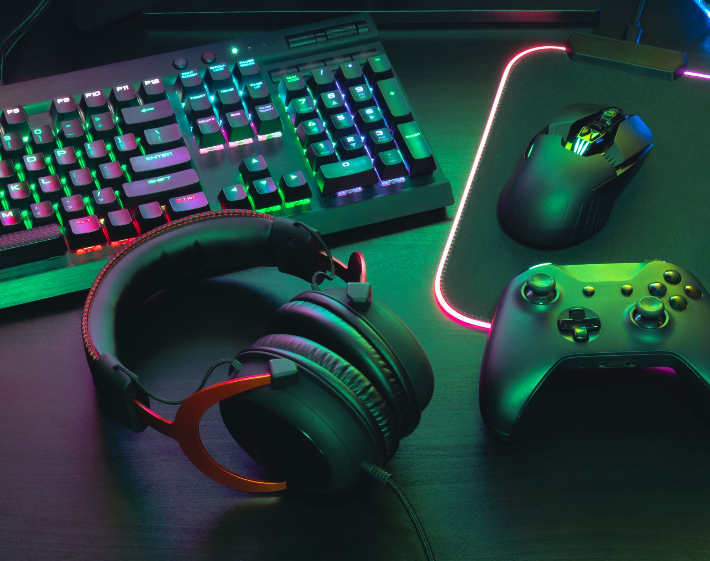
Spillutvikling
Fredag

Slide 2
Minimal Viable Product (MVP)
Lag kun det mest nødvendige
Vit forskjellen på grunnelementer og features

Slide 3
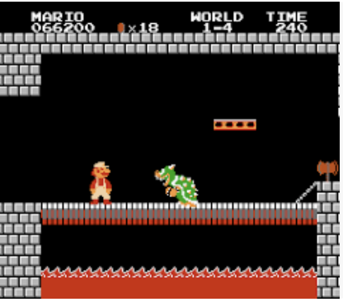

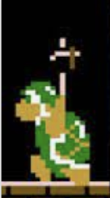
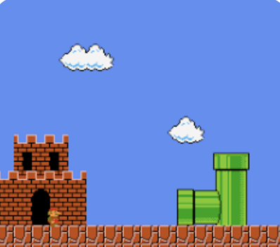

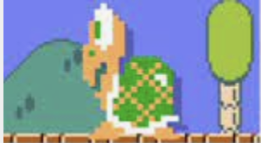
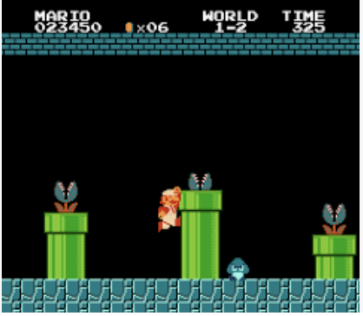
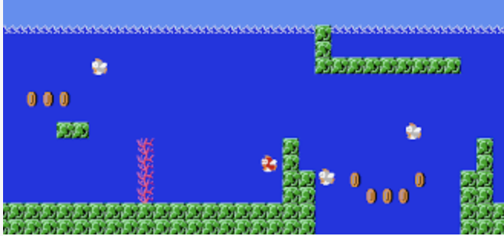
Full game

Slide 4
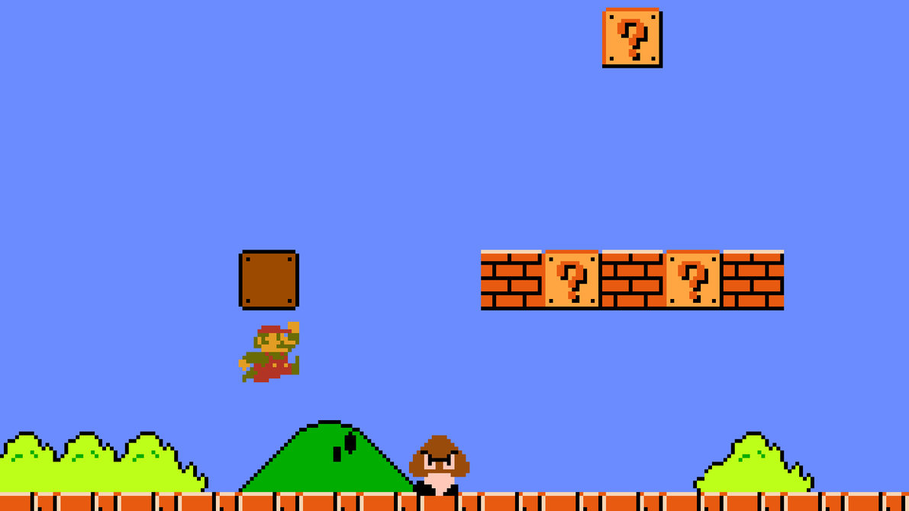
Minimal Viable Product (MVP)

Slide 5
Dagens mål
Før lunsh: Prototype
Etter lunsh: Prosjektbeskrivelse

Slide 6
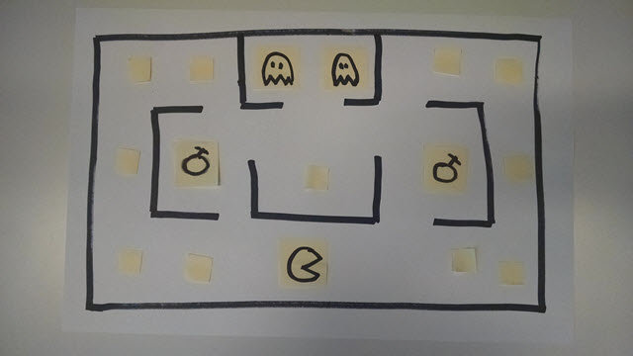
Prototype
Finn en måte å visualisere spillet og dets mekanismer på en analog måte
Klipp ut, tegn, eller bruk objekter

Slide 7
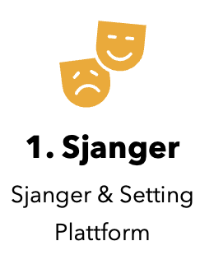
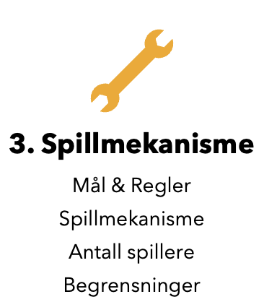
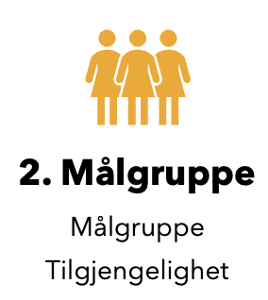
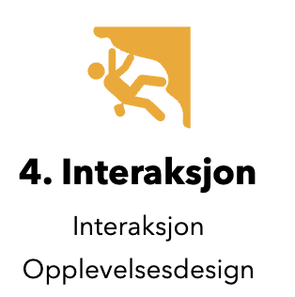
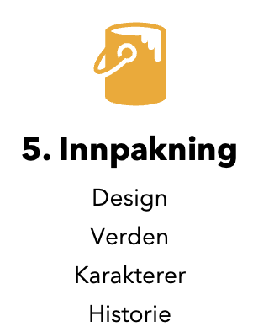
Prosjektbeskrivelse
Lag en prosjektbeskrivelse PowerPoint, Word eller annet program. Den skal inneholde:
Rollene til hver av medlemmene
  Hvem er med i gruppa?
  Hvem tar ansvar for hva?
Kort beskrivelse av spillets:
  Sjanger
  Målgruppe
  Spillmekanismer
  Interaksjoner
  Innpakning
Bruk bilder av prototypen/sketcher underveis i prosjektplanen
(Ekstra) Navn på spillselskapet deres!
Oppgave 2 leveres på Its-Learning

Slide 8
Ikke landet på en ide?
Vi lærere hjelper og definerer spillet med dere hvis dette er vanskelig

